Slide 1
자랑스러운 대한민국의 땅, 독도
아동가정복지학과 22*23*98 엄*진

Slide 2
목차
1
2
3
4
일본 자료에 나와있는 독도 한국땅 근거
1
독도의 구성
5
독도에 대한 대한민국의 주장
지리적 근거
역사적 근거
국제법적 근거
일본이 독도를 일본땅이라 주장하는 이유
일본의 독도 불법 편입
독도의 가치
6
독도에 대한 일본의 주장
독도를 지키기 위한 노력
국가적 노력
개인적 노력

Slide 3
1
독도의 구성

Slide 4
1. 독도의 구성
2개의 큰 섬인 동도와 서도 + 89개의 주변 부속도서로 구성
총면적 : 187,554 ㎡
※ 기타 89개 부속도서 총면적 : 89필지 25,517 ㎡
섬의 높이 : 서도 (168.5M) > 동도 (98.6M)
But, 섬의 둘레 · 면적 : 서도 < 동도

Slide 5
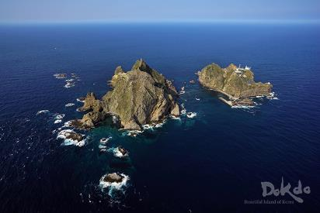
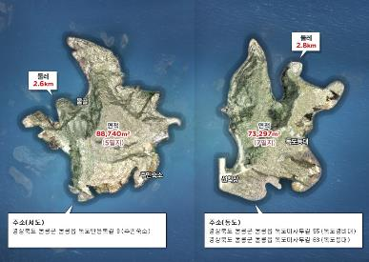
1. 독도의 구성

Slide 6
2
독도에 대한 대한민국의 주장

Slide 7
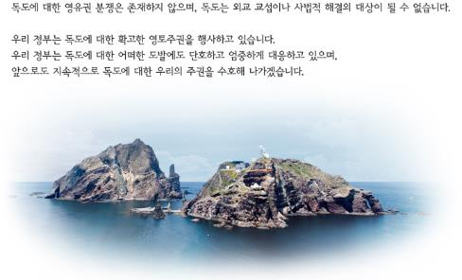
2. 독도에 대한 대한민국의 주장
독도는 지리적, 역사적, 국제법적으로
명백한 우리 고유의 영토 !

Slide 8
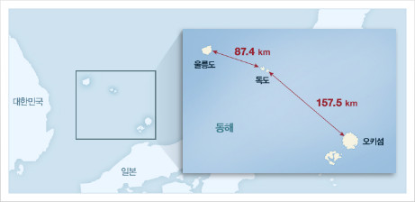
2-1. 지리적 근거
울릉도~ 독도 : 동남쪽으로 87.4km 거리
But, 오키섬(독도와 가장 가까운 일본 땅)~독도 : 157.5km 거리
-> 맑은 날 : 울릉도~독도 yes / 오키섬~독도 no

Slide 9
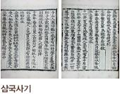
2-2. 역사적 근거
독도가 한국역사에 처음 등장 : 신라시대
『삼국사기』: 신라 지증왕 13년 이사부 장군이 우산국을 정복.
울릉도에는 우산국의 전설 + 삼국~통일신라시대 고분 존재.
우산국 : 울릉도와 우산도가 영역.
독도의 옛 명칭인 우산도는 우산국에서 유래.

Slide 10
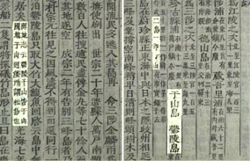
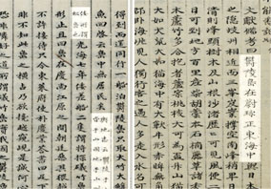
2-2. 역사적 근거
울릉도 & 우산도 = 우산국 땅
-> 『동국문헌비고』(1770) 『만기요람』(1808) 등 여러 문헌에 기록.

Slide 11
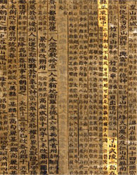
2-2. 역사적 근거
조선 『세종실록』「지리지」(1454) : 지리적으로 가장 가까워
울릉도~독도 육안 보기 가능!
예전부터 독도는 울릉도의 부속 섬으로 인식.
옛 문헌·지도에 두 섬이 늘 함께 기록.

Slide 12
2-2. 역사적 근거
1963년 조선 어민 안용복 : 울릉도에서 불법조업 일본인들과 싸우다 납치
-> 일본으로 끌려감.
울릉도의 소속에 관한 논쟁인 ‘울릉도 쟁계’ 발생.
1695년 12월 24일 일본 에도 막부 : 돗토리번에 문서를 보내 울릉도에 대한 질문함.

Slide 13
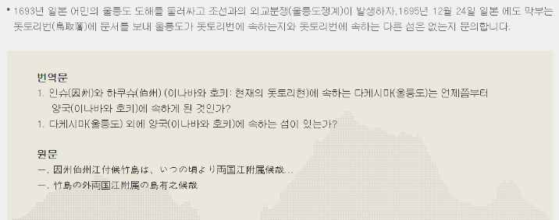
2-2. 역사적 근거
1695년 12월 24일 일본 에도 막부 : 돗토리번에 문서를 보내 울릉도에 대한 질문함.

Slide 14
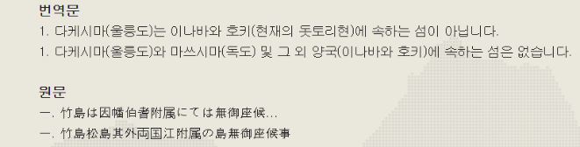
2-2. 역사적 근거
다음 날 12월 25일 돗토리번의 답변
“다케시마(울릉도)와 마쓰시마(독도) 및
그 외 양국 (이나바와 호키 : 현재의 돗토리현)에 속하는 섬은 없습니다＂라고 막부에 답변
-> 울릉도&독도 : 일본(돗토리번)의 영토가 아님을 밝힘.
-> 울릉도, 독도 소속 확인한 일본 막부 -> 1696년 1월 28일 ‘울릉도 도해금지령‘ 내림.

Slide 15
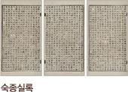
2-2. 역사적 근거
조선 정부 : 일본인들의 울릉도 침입에 맞서 수토관 파견 -> 정기적 섬 관리 수토관들은 보고서·지도 + 토산물(강치(가지어)·나무) 바침.
울릉도 쟁계와 수토관 파견의 내용 : 『숙종실록』(1726)에 잘 나와있음.

Slide 16
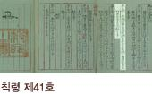
2-2. 역사적 근거
1876년 조선 : 강화도조약 체결 -> 일본인들의 울릉도 무단 침입 ↑
조선 정부 : 1882년 울릉도검찰사 이규원을 파견 -> 실태조사 + 개척령 내림.
1900년 대한제국 : 칙령 제41호 제정·반포
-> 울릉도 : 독립된 군으로 승격 / 독도 : 울도군수의 관할구역에 포함

Slide 17
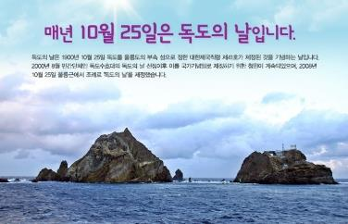
2-2. 역사적 근거
칙령 제41호가 제정된 10월 25일 : 현재 ‘독도의 날’

Slide 18
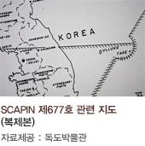
2-3. 국제법적 근거
SCAPIN 제677호(1946.1.29) : 울릉도·독도·제주도를 일본 영역에서 제외
SCAPIN 제 1033호(1946.6.22) : 일본인의 독도 접근 및 어업 제한

Slide 19
3
독도에 대한 일본의 주장

Slide 20
3. 독도에 대한 일본의 주장
1. 한국은 국제법상 아무런 근거없이 불법 점거 중. 한국이 실시하는
어떤 조치도 법적인 정당성을 가지지 X.
2. 일본국은 국제법에 따라 침착하고도 평화적으로 분쟁을 해결할 생각.
(독도를 분쟁지역으로 생각 -> 재판소 가기를 원함.)
3. 1905년 이전에 한국이 다케시마를 실질적으로 지배하고 있었던 것을
나타내는 명확한 근거는 제시되지 X. (1905년에 일본 땅이 됐다는 주장.)
-> (일본이 독도가 일본땅이라는 유일한 근거로 제시...)

Slide 21
4
일본 자료에 나와있는 독도 한국땅 근거

Slide 22
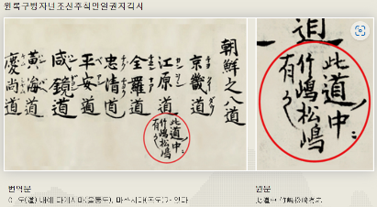
4. 일본 자료에 나와있는 독도 한국땅 근거
<원록구병자년 조선주착안일권지각서>
2005년 오키섬에서 발견된 안용복 취조 문서
-> 안용복 사건의 실체 구명에 큰 진전.

Slide 23
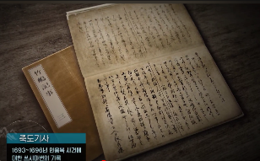
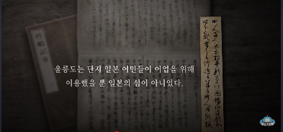
4. 일본 자료에 나와있는 독도 한국땅 근거
<죽도 기사>
1663~1669년 안용복 사건에 대한 쓰시마번의 기록
“울릉도는 단지 일본 어민들의 어업을 위해 이용했을 뿐
일본의 섬이 아니었다.”
-> 안용복이 밝혀낸 진실 담겨있음.

Slide 24
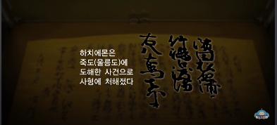
4. 일본 자료에 나와있는 독도 한국땅 근거
안용복 사건 이후 140년 지나고 ‘하치에몬’ 이라는 일본 어부가 울릉도와 독도에 벌목 하러 갔다가 사형.
일본 정부 다시 울릉도 도해 금지령 내림.
일본 자국에서 일어난 역사적 사건!
But, “울릉도에만 도해 금지령이 내려졌을 뿐, 독도까지 조선의 영토로 인정한 것은 아니다!” 주장하는 일본 -> 거짓말!

Slide 25
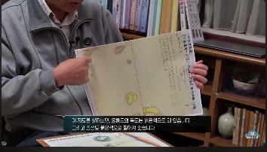
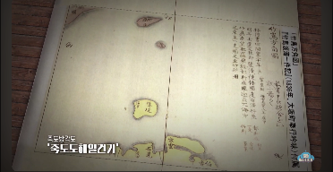
4. 일본 자료에 나와있는 독도 한국땅 근거
<죽도방각도 ‘죽도도해일건기’>
일건 : 한 가지 사건 / 기 : 기록
하치에몬 조사진술서의 첨부지도
울릉도&독도 : 조선 영토와 같은 색으로 표시.
-> 조선령이라는 사실 알 수 있음.

Slide 26
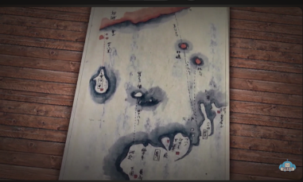
4. 일본 자료에 나와있는 독도 한국땅 근거
<‘조선죽도도항시말기’ (부속지도)>
죽도방각도를 개정함.
마찬가지로, 울릉도 독도 : 한반도와 같은 붉은 색.
-> 두 섬의 소속 분명히 밝히고 있음.

Slide 27
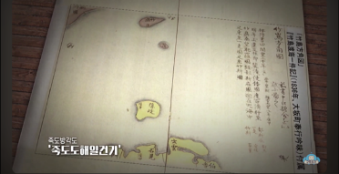
4. 일본 자료에 나와있는 독도 한국땅 근거
이 2장의 지도가 발견되며 에도막부가 울릉도와 독도를 조선령으로 인식했었다는 것 명확하게 밝혀짐.

Slide 28
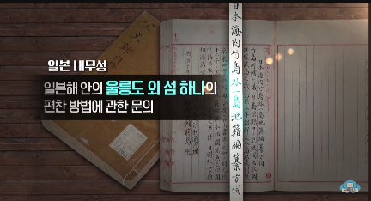
4. 일본 자료에 나와있는 독도 한국땅 근거
<태정관 지령문>
1870년대 일본 내무성 : 지적 편찬 사업 진행 중, 울릉도&독도의 일본 영유권 여부 태정관에게 질의.

Slide 29
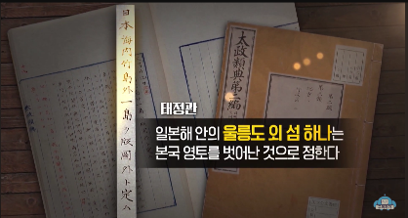
4. 일본 자료에 나와있는 독도 한국땅 근거
<태정관 지령문>
돌아온 태정관의 답변 : 울릉도와 그 외 섬 하나는 일본의 영토와 무관하다는 것!
But, 그 외 섬 = 송도 -> 울릉도 지칭
죽도, 외 일도 = 모두 울릉도라고 주장하는 일본!

Slide 30
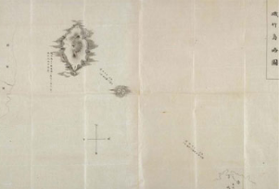
4. 일본 자료에 나와있는 독도 한국땅 근거
<기죽도약도>
죽도의 일도에 대한 한국과 일본의 해석 팽팽하게 맞섬.
진실을 말해줄 명백한 증거!
태정관 지령문의 부속지도

Slide 31
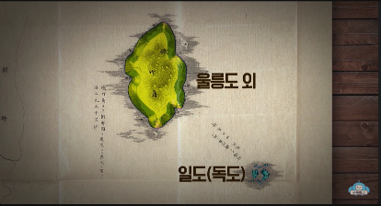
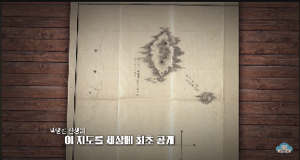
4. 일본 자료에 나와있는 독도 한국땅 근거
<기죽도약도>
다케시마 외 1개 섬이
울릉도&독도라는 사실을
그림으로 나타내 시각적으로 나타냄.
태정관 지령에서 일본과 무관하다고 했던 두 섬
울릉도와 독도라는 사실 분명해짐.

Slide 32
태정관 지령문과 같은 일본 정부 기관의 여러 공식 문서에도 불구하고 일본이 자꾸 독도가 일본땅이라고 주장하는 이유는?

Slide 33
5
일본이 독도를
일본땅이라
주장하는 이유

Slide 34
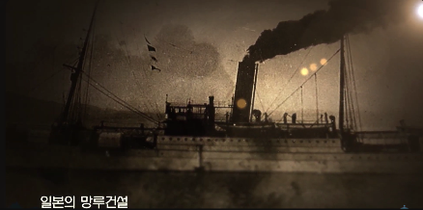
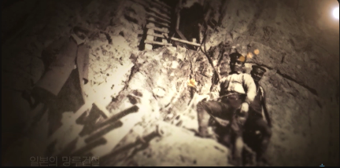
5-1. 일본의 독도 불법 편입

Slide 35
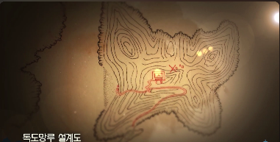
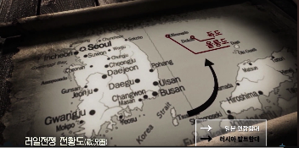
5-1. 일본의 독도 불법 편입
일본에게 독도가 필요해진 배경 : 러일전쟁
(동해를 통해 공격해오는 러시아의 동태 파악 중요) -> 최적의 요충지!
-> 독도에 망루 건설

Slide 36
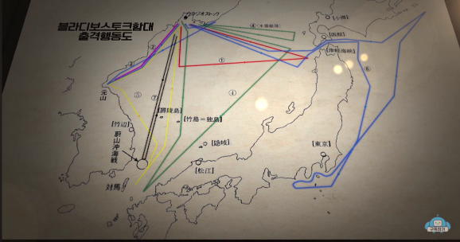
5-1. 일본의 독도 불법 편입
당시 러시아 함대 : 동해를 휘젓고 다니며 일본 함대 연이어 격침시킴.
-> 이에 실망한 일본 국민들 : 일본 해군에게 맹비난.

Slide 37
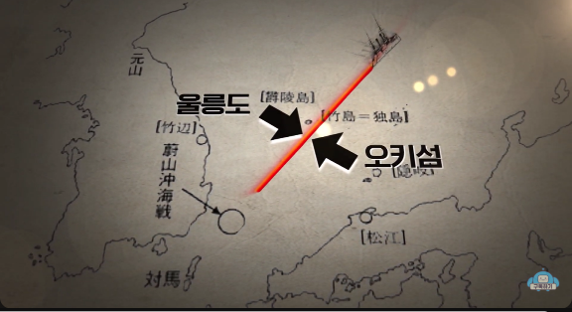
5-1. 일본의 독도 불법 편입
반대로 보면,러시아 함대가 이용한
북부의 동쪽 항로 : 일본 감시 피할 수 있는 천해의 경로!

Slide 38
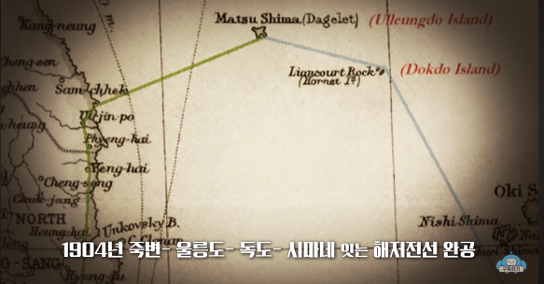
5-1. 일본의 독도 불법 편입
일본은 러시아 함대를 감시하기 위해 독도의 망루 절실.
-> 실제로 일본은 독도, 울릉도의 망루&해저 전선 설치!

Slide 39
5-1. 일본의 독도 불법 편입
독도의 지정학적 가치를
알게 된 일본 정부 : 독도 야욕 품게 됨.
마침 강치 잡이를 위해 독도를 원했던 시마네현 어부들의 요구와도 맞음.

Slide 40
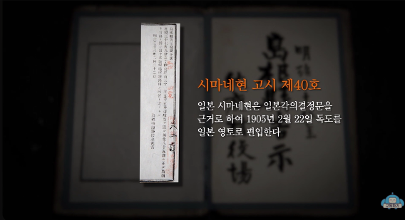
5-1. 일본의 독도 불법 편입
결국, 1905년 2월 22일 일본은 독도를 일본 영토로 불법 편입함.

Slide 41
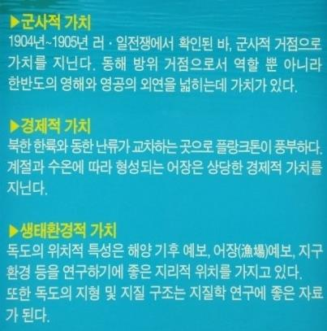
5-2. 독도의 가치

Slide 42
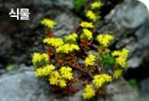
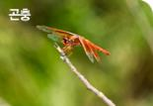
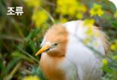
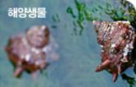
5-2. 독도의 가치
이 중, 생태환경적 가치에 대해 자세히 살펴보면
식물 | 독도에서 확인된 식물 : 약 60종 | <초본류> 괭이밥, 섬장대, 바랭이, 명아주 왕호창근 등 | <목본류> 곰슬(새송), 섬괴불나무, 박주가리 등
곤충 | 된장잠자리, 작은멋쟁이나비 등 약 130종
조류 | 바다제비, 슴새, 괭이갈매기 등 약 160종
해양생물 | <주요어류> 가자미, 임연수어, 오징어 등 | <패류> 전복, 소라, 홍합 등 | <해조류> 미역, 다시마, 우뭇가사리 등 | <기타 수산물> 해삼, 새우, 홍게&성게 등

Slide 43

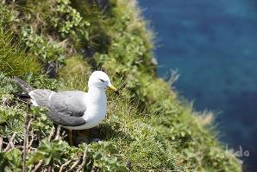
5-2. 독도의 가치
천혜의 자연환경을 품은 독도!
★독도는 철새 이동경로의 중간 피난처 및 휴식처로
우리나라 생물의 기원과 분포를 연구할 수 있어
섬 생물지리학적 (island biogeography)으로 중요! ★

Slide 44
6
독도를 지키기 위한 노력

Slide 45
6. 독도를 지키기 위한 노력
독도를 지키기 위한 많은 노력들이 있겠지만
그 중에서 대표적인 노력만 알아보자!

Slide 46
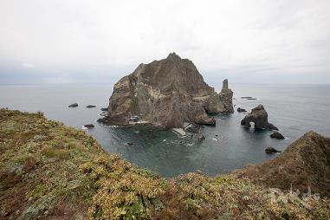
6-1. 국가적 노력
한국은 실효적 지배를 하는 것만으로 문제가 다 해결된다고 생각함.
하지만, 일본은 한국의 실효적 지배가 부당한 것이라 선전하고 있음.
-> 한국의 독도 영유가 역사적으로 정당하다는 것을 명확하게 밝혀야만 함.

Slide 47
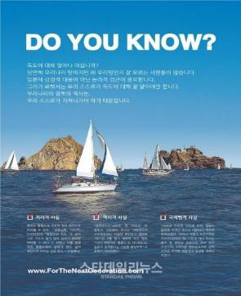
6-1. 국가적 노력
대한민국은 일본에 비해 홍보가 적은 편…
세계적으로 더욱더 독도가 대한민국의 땅이라고 알려 더 많은 사람이
이 사실을 알 수 있게 해야함.

Slide 48
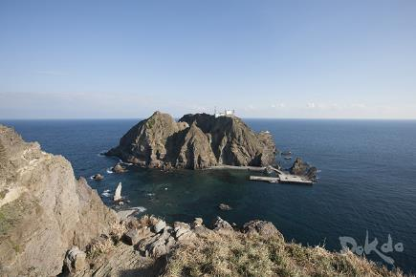
6-2. 개인적 노력
독도가 대한민국의 땅임을 지리적, 역사적, 국제법적인 근거를 대
당당하게 말할 수 있게 해야한다.

Slide 49
-출처-
외교부 독도 | 대한민국 외교부 독도 (mofa.go.kr)
다케시마 ｜ 일본 외무성 (emb-japan.go.jp)
유튜브 재일한국인 박병섭의 독도 https://youtu.be/Hl6c5JK9r0g?si=m5PBMZuLvJUKfQQC

Slide 50
감사합니다!

